Slide 1
Destinasyon Pazarlaması

Slide 2
Destinasyon Pazarlama Kavramı
Destinasyon pazarlaması, bir yerin öz niteliklerine uygun olarak oluşturulan bir destinasyon kimliğinin seçili hedef kitlelere dönük olarak etkin iletişim çalışmaları ile daha çekici hale getirilmesidir. Destinasyon pazarlaması belirli bir yerin gelişimi ve desteklenmesinde yapı taşıdır
Destinasyonu ziyaret etmek amacıyla gelen turistlere, o destinasyonu pazarlayan kuruluşlar ve yerel halk için de gerekli olan tüm etkinlik ve içeriklerin pazarlanmasına destinasyon pazarlanması adı verilmektedir.

Slide 3
Destinasyon pazarlamasının yönetiminde, o destinasyonda yaşayan, destinasyonu iyi tanıyan ve destinasyonun geleceği hakkında bir takım hayalleri ve beklentileri olan özel ve/veya tüzel kişilikler bulunduğundan bu pazarlama türü, destinasyon rakiplerinden farklılaşmak için daha esnek, hızlı ve yaratıcı çözümler sunabilme ve olası riskleri en aza indirebilme potansiyeline sahip bir stratejidir.
“Bir destinasyonun pazarlanması konusu ürün geliştirme, uygun fiyatlandırma politikaları oluşturma, etkili dağıtım kanalları kurma ve ürün sunumu gibi bir takım tanıtım ile ilgili faaliyetlerle ilişkilidir. Bu konu, ayrıca uygun hedef pazarlarının seçimini de içerir. Destinasyonda üretilen ve elde edilen hizmet ve deneyimLerin kalitesi de destinasyon yönetim faaliyetleti içerisinde gözetilen diğer önemli bir bileşendir.
Hizmet kalitesinin iyileştirilmesinin, turist tatminin arttırdığı bilinmelidir.

Slide 4
Destinasyon pazarlaması ile ilgili temel kavramlar; destinasyon seçimi, destinasyon imajı, destinasyon markalaması, destinasyon yönetimi ve destinasyon tanıtımı şeklinde sıralayabiliriz. Bu kavramlar üzerinden destinasyon pazarlaması üzerine birçok çalışma yapıldığı yerli ve yabancı çalışmaların çoğunda görülmektedir.

Slide 5
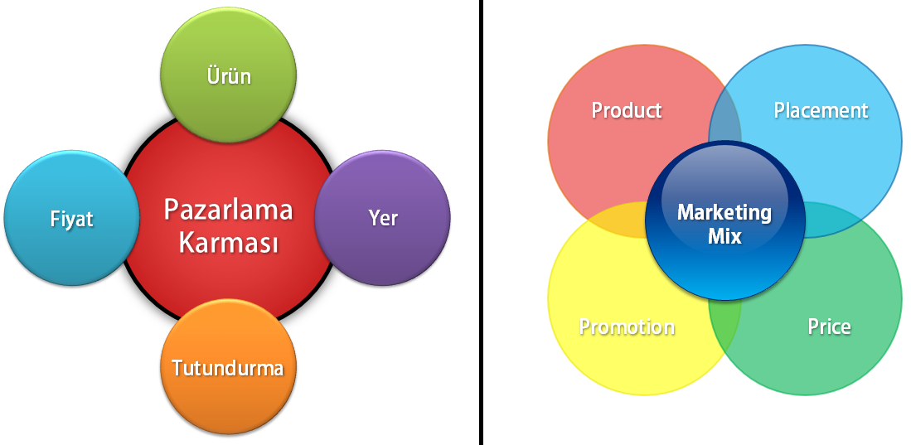
Destinasyonlarda Dışsal Pazarlama Süreci
Destinasyon Pazarlama Karması
Ürün
Fiyat
Dağıtım- Satış Yeri
Tutundurma
Reklam
Kişisel Satış
Halkla İlişkiler
Satış Geliştirme
Doğrudan Pazarlama
İnsan
Fiziksel Kaynaklar
Süreçler

Slide 6
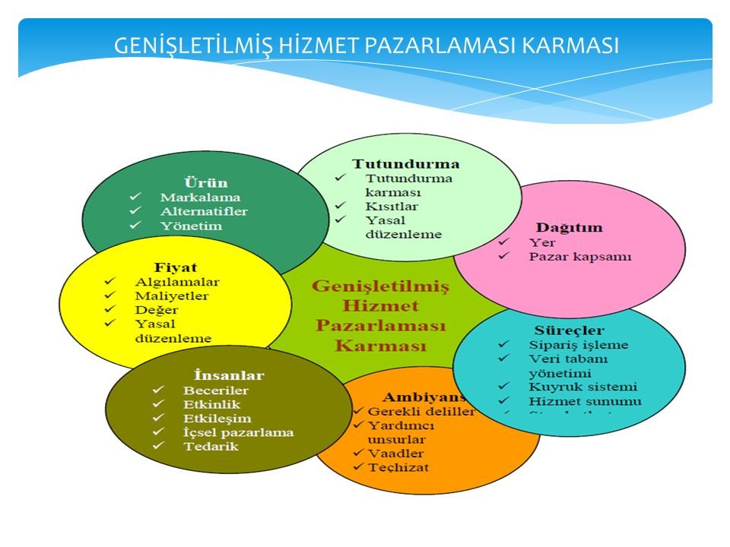

Slide 7
Destinasyon Satış Geliştirme Çalışmaları
(Promasyon)
Promosyon markanızı, firmanızı, logonuzu, ürünlerinizi reklamınızın yapılacağı hedef kitleye tanıtan bir reklam aracıdır.
Promosyon malzemeleri sizin ürünlerinizi tanıtmak firmanızı duyurmak ve marka değerinizi yükseltmek için mutlaka kullanılır. Promosyon mal, ürün ve hizmetlerinizle ilgili reklam kampanyalarınızı daha aktif ve etkin potansiyel müşterilerinize duyurabilmeniz adına dikkat çekici kalıcı bir etkendir. Promosyonun amaçlarından biri de ürünün satışına katkıda bulunmaktır. Ürünün yanında veya satın almasından sonra ücretsiz olarak verilen promosyonlar ürünün satışında olumlu bir etki yaratmaktadır.

Slide 8
Destinasyon Satış Geliştirme Çalışmaları
(Promasyon)
Kurumların promosyonları kullanmasındaki amaç ise firmasını geniş kitlelere duyurmak adına çeşitli ürünlerle reklamını yapmaktır.
Ürün- Hizmet Promosyonu, Fiyat Promosyonu,
Promosyon yaptırmak aslında kurum ve ürün için çok avantajlı ve kesinlikle yarar sağlayacak bir durumdur.
Promosyon ürünleri kalıcıdır, böylelikle markanızı ve reklamınızı kalıcı kılarsınız.
Müşterilerle iç içe olursunuz. Müşterinin yanında bulundurduğu promosyon ürünlerle hep yanında olduğunuzu hissettirir.
En önemlisi de müşterilerinize değer verdiğinizi gösterirsiniz

Slide 9

Destinasyonlarda İçsel Pazarlama Süreci

